Slide 1
Tehnologija spajanja savremenih materijala
Materijali i njihovo ponašanje pri zavarivanju

Slide 2
Zavarljivost nikla i legura nikla
Obojeni metal, PCK, T_{toplj}= 1455ºC
Osnovne osobine:
Velika električna i toplotna provodljivost
Visoka koroziona postojanost
Mogućnost oblikovanja plastičnom def.
Primena: elektrotehnika, hemijska-, avio-, vasionska industrija,…

Slide 3
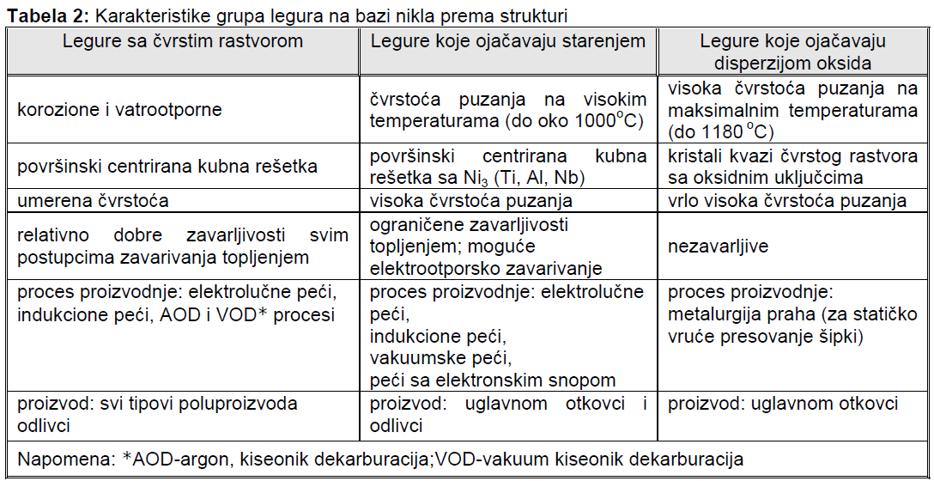
Podela: 1. tehnički čist nikl
2. legure koje ojačavaju čvrstim rastvorom
3. legure koje ojačavaju taloženjem (starenjem)
4. legure koje ojačavaju disperziono

Slide 4
Tehnički čisti nikl
99 do 99,6% Ni
Za legure koje se zavaruju, ograničava se C na 0,02%, jer se izdvaja po granicama zrna kao grafit i smanjuje duktilnost
Mikrostruktura se ne menja zagrevanjem – slično kao kod austenitnih nerđajućih čelika
Dobro se zavaruje, lakše od legura Ni

Slide 5
Legure nikla sa čvrstim rastvorom
Legirajući elementi: Cu, Fe, Co, Cr, Mo
Legure Ni-Cu:
Ojačavaju pl.def., a
zagrevanjem dolazi do
rekristalizacije i vraćanja
prvobitnih meh.osobina

Slide 6
Legure Ni-Fe:
Izrazitno niski koef.termičkog
širenja (36%Ni – invar ~0)
Primena za rezervoare za tečni
naftni i prirodni gas na temp.
-160 do -196ºC
Legure Ni-Cr-Fe:
Visoka koroz. postojanost na poviš. temp.
NiCr20-otpornost na oksidaciju-za grejače peći
NiCr15Fe (600)/NiCr29Fe (690)-rad na povišenim temp.
NiCr23Al (601)-otporna na termički zamor

Slide 7
Legura Ni-Mo i Ni-Mo-Cr:
Mo povećava korozionu postojanost
Ni-Mo nisu otporne na naponsku koroziju (stvaranje intermetal.jedinj. Ni₃Mo i Ni₄Mo koja ojačavaju materijal), najveća otpornost na redukujuće uslove (ključala HCl-hlorovodonična kiselina)
Ni-Mo-Cr otporna na naponsku koroziju, najveća otpornost na oksidišuće uslove (ključala H₂SO₄-sumporna kis.)
Legure Ni-Si-Cr:
Štiti od ključale HNO₃ (azotna kis.) zbog sloja SiO₂ (Cr₂O₃ oksidiše u CrO₃ i gubi zaštitna svojstva)
Teže zavarljiv: mali unos toplote, hlađenje vodom, rastvarajuće žarenje posle zavarivanja

Slide 8
Zavarivanje legura nikla sa čvrstim rastvorom
Postupci kao za nerđajuće čelike
DM sastava sličnog kao OM, uz Al, Ti, Nb koji stvaraju nitride (kao i višak O prevodi u okside) i ojačavaju metal šava
Postupci:
REL/E: jednosme.struja, obrnuta polarnost
TIG: W+Th elektrode, prava polarnost, Ar ili Ar+H, Ar+He, Ar+O, do 3 mm debljine OM i koreni zavari
MIG: Ar+15(50)%He ; 3-10 mm OM
Plazma: Ar-plazma gas, Ar+H₂ zaštitni gas, do 10 mm OM; mikroplazma bez DM
EPP: DM žica ili traka, spajanje i navarivanje (plakiranje)

Slide 9
Legure nikla koje ojačavaju taloženjem
Legirane sa Cu, Fe, Mn, Al, Ti, Nb – „Monel“
Stvaraju se intermetalna jedinjenja (Ni₃Al; Ni₃Ti; Ni₃Nb)
Velika čvrstoća na povišenim temperaturama (otp.na puzanje)
Dobijanje kovanjem i livenjem
Dalje poboljšanje sa Cr, Nb, Mo, Fe, Co, V – „Inconel“

Slide 10
Zavarivanje legura koje ojačavaju taloženjem
„Monel“:
Ograničena zavarljivost, retko se i zahteva
(vratila, lopatice), obično popravka grešaka livenja
Nakon zavarivanja meko žarenje, meko žarenje između prolaza za izbegavanje prslina
Elektrootporno, lasersko, elektronskim snopom – što manji unos toplote, što uži ZUT

Slide 11
„Inconel“ (lopatice avio-turbine; popravka grešaka livenja):
TIG idealan, istorodni DM
Jednosmerna struja prave/direktne polarnosti (- na elektrodi)
Struja kao i kod austenitnih nerđajućeg čelika (1 A po 0,025 mm debljine: ~40 A za 1 mm)
Raditi sporije nego austenitni nerđajući čelik
Dobri rezultati sa elektrodom sa 2 % torijuma (Th)
Upotreba argona, ne štedeti na gasu zbog dobre zaštite (što veći otvor na pištolju)
Zadržavati relativno kratak luk
U višeprolaznom zavarivanju/navarivanju potrebno je sačekati da se prethodni prolaz dobro ohladi

Slide 12
Legure nikla koje ojačavaju disperziono
Dodatak metalnih oksida: Al₂O₃, Y₂O₃, BeO
Sinterovanje
Ograničena upotreba, jeftiniji je „Inconel“

Slide 13
Raznorodni spojevi
DM od nikla se koristi u mnogim slučajevima kada se spajaju čelici, legure Cu, Ni, Cr itd.
Najčešće tehnički čisti Ni ili legure NiTi3 ili NiTi4
Što manji unos toplote zbog što manjeg topljenja OM
Postupci: nekad REL, bolje TIG, a još bolje elektronski snop i laser kod teško zavarljivih legura

Slide 14
Generalne preporuke:
Priprema V šava sa uglom 70-80º (mora zbog kontrole nanošenja šava-velik površ.napon, zato do 10%H u Ar kod TIG) ali je bolji U šav sa uglom 30-40º (skuplja izrada)
Manji uvar nego kod čelika, debljina korena do 1,5 mm; upotreba podložnih pločica/traka za dobar koren
Najveći problem su vruće prsline u metalu šava ili češće na liniji stapanja (kontaminacija mašću, naftom, sa S, u manjoj meri P, Bi, Pb) – detaljno čišćenje brušenjem, četkom od aust.nerđ.čel.
Poroznost zbog brzog hlađenja (mali unos toplote), apsorpcija i zarobljavanje N – mora dobra zaštita

Slide 15
Hvala na pažnji!

